Slide 1
Periprocedural Patient Management: in TPA
중앙대학교 의과대학 신경과학교실
박 광 열

Slide 2
심장이상에 의한 뇌경색
비판막성 심방세동
인공판막
좌심실 혈전증
점액종
감염성 심내막염

Slide 3
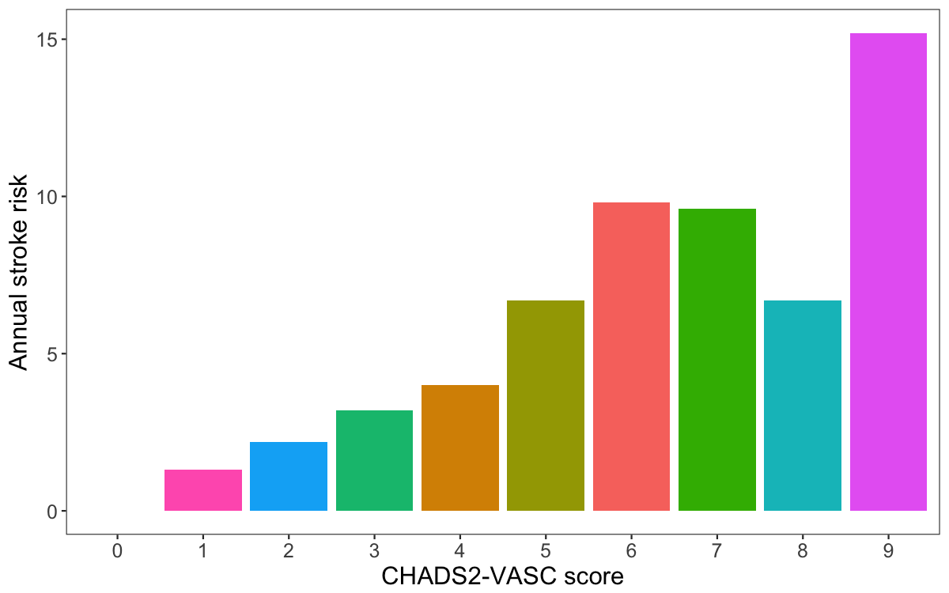
비판막성 심방세동에 의한 뇌경색 위험
CHA₂DS₂-VASc 점수
심부전 | 1
고혈압 | 1
75세 이상 | 2
당뇨 | 1
뇌졸중 또는 일과성 뇌허혈 병력 | 2
혈관질환 | 1
65 - 74세 | 1
여자 | 1
Gage BF et al. JAMA 2001;285:2864-70; Lip G et al. Chest 2010;137:263-72
January, C. T., et al. Circulation 2014

Slide 4
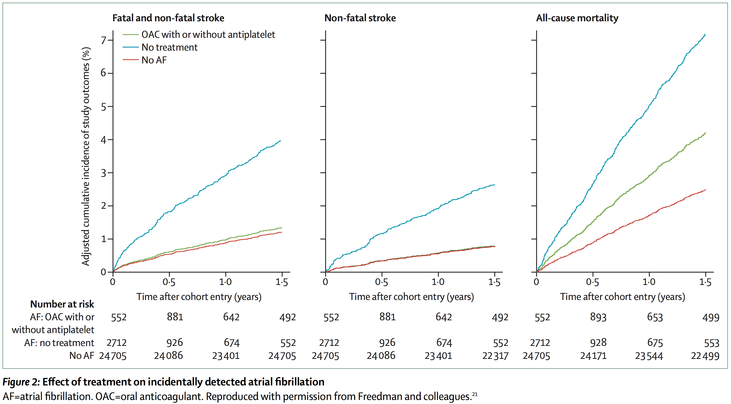
심방세동의 위험성
Freedman B. et al. Lancet 2016

Slide 5
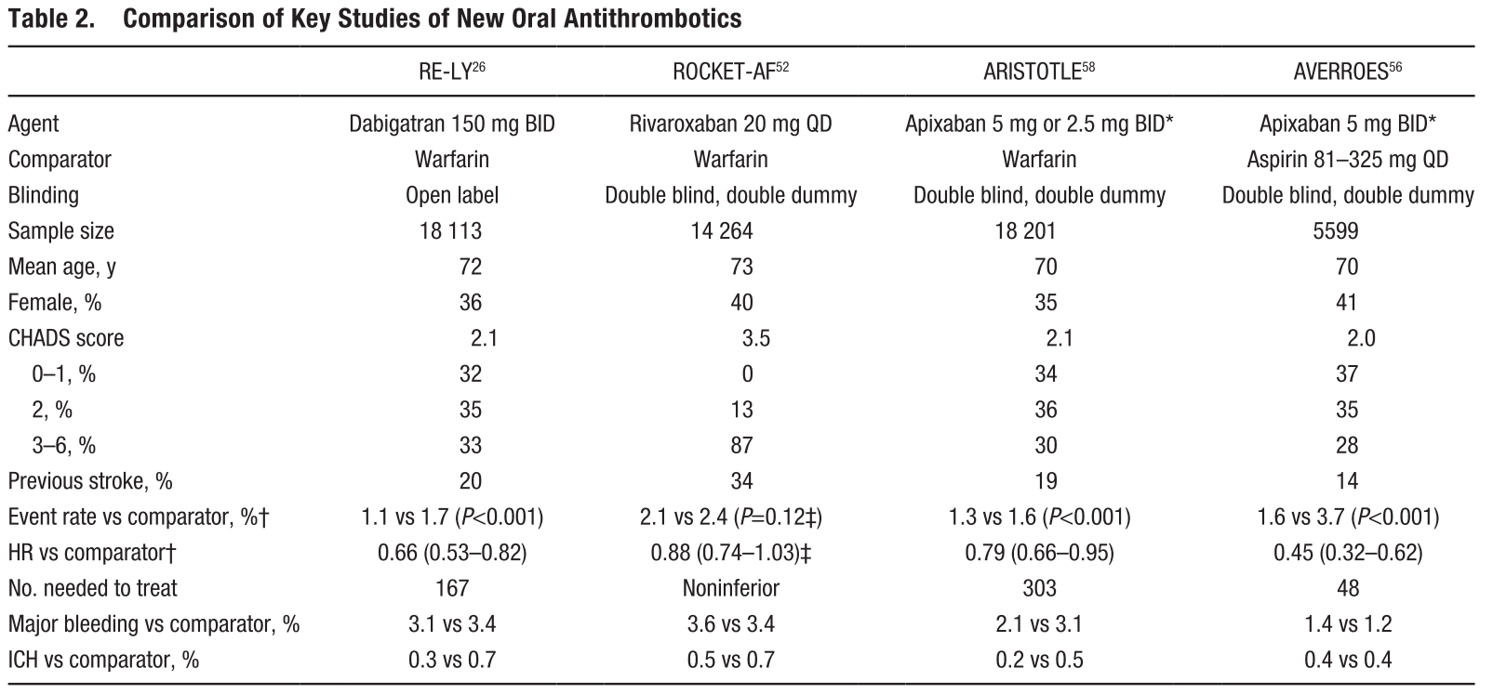
새로운 항응고제들

Slide 6

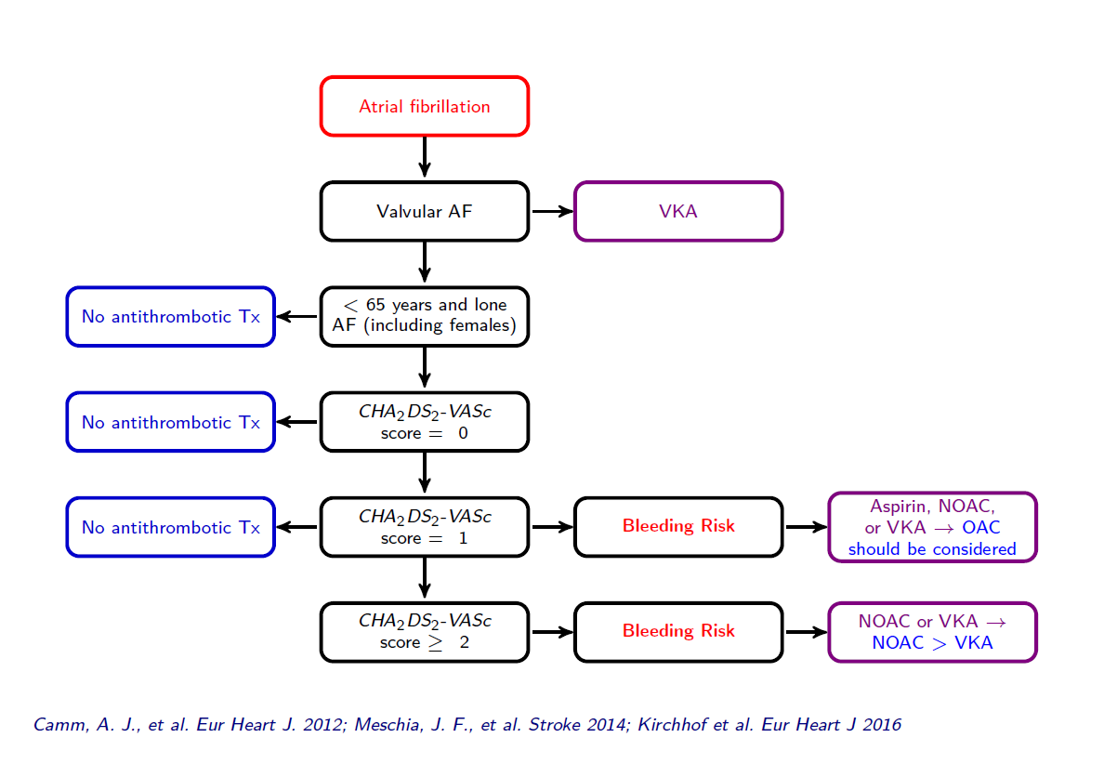

Slide 7
뇌졸중의 위험인자
조정이 불가능한 요인
나이
성별
가족력
조정이 가능한 요인
고혈압
당뇨
이상지혈증
인종
흡연
목동맥질환
심장질환 (심방세동 등)
비만
운동부족

Slide 8
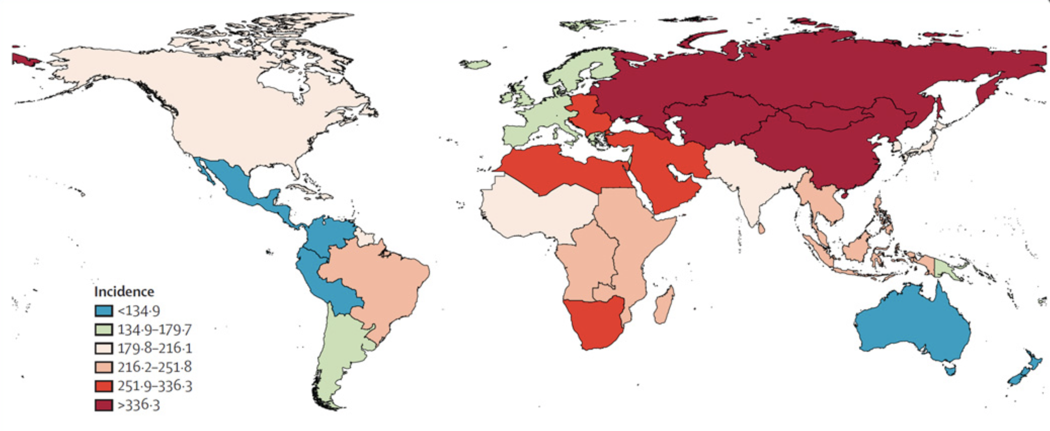
위험인자: 아시아인
나이를 보정한 1년 10만명당 뇌졸중 발생율
Lancet Neurol 2014

Slide 9
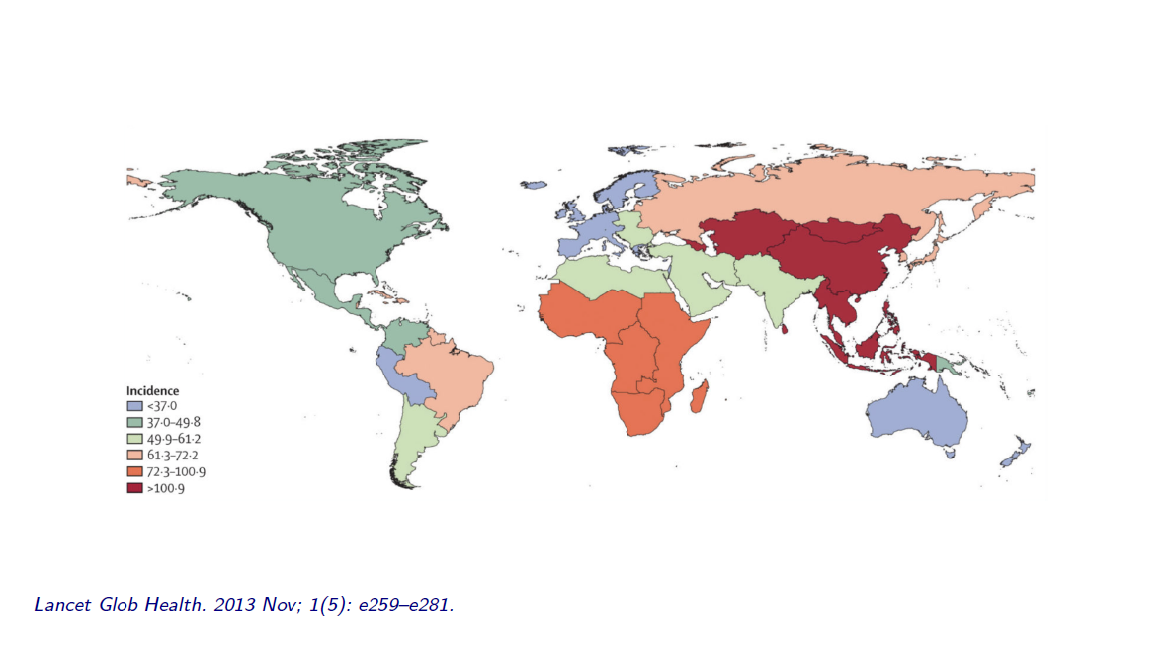
위험인자: 아시아인
나이를 보정한 1년 10만명당 출혈성 뇌졸중 발생율

Slide 10
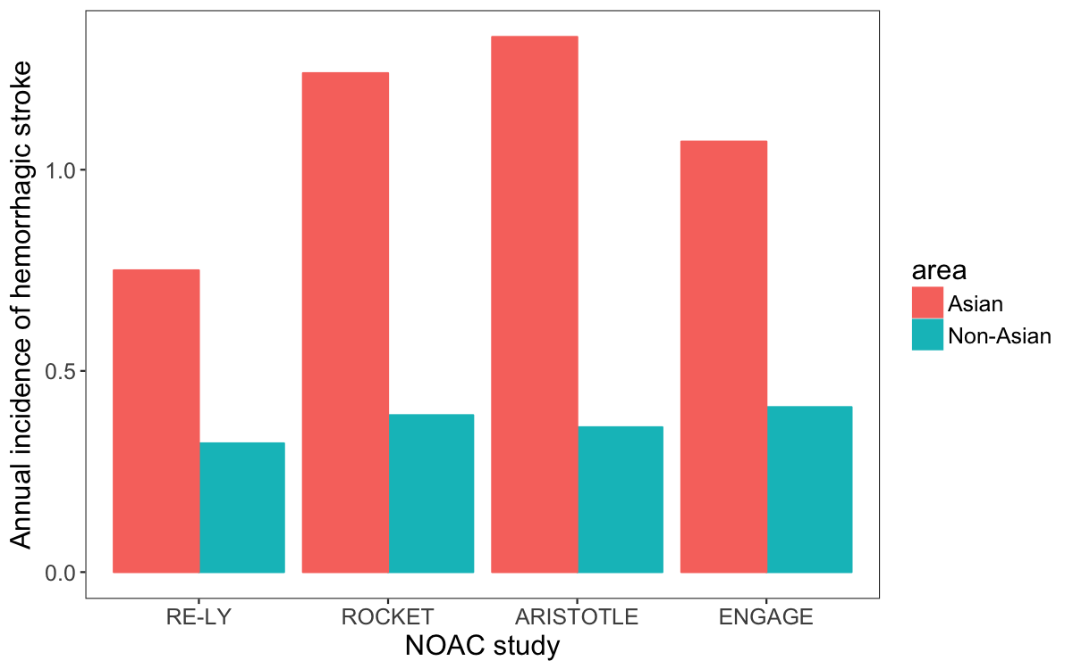
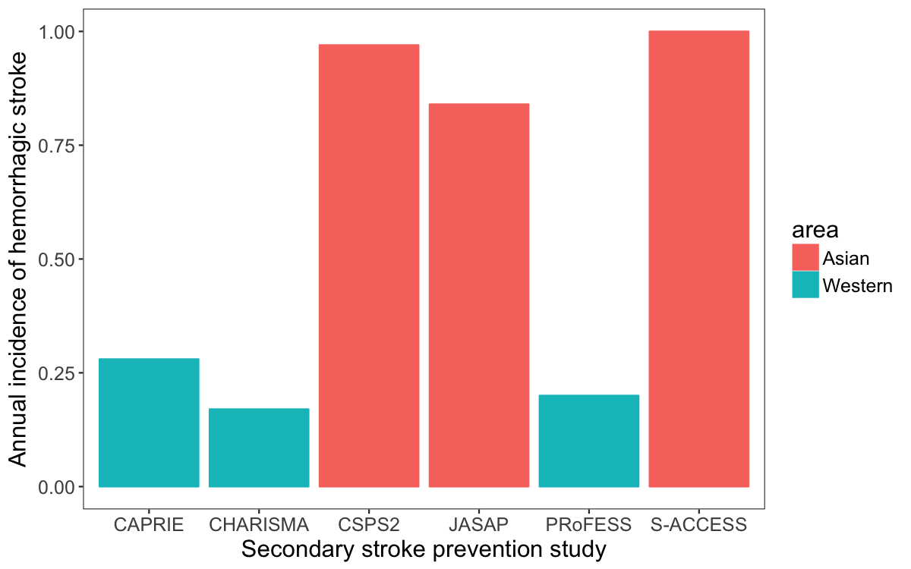
아시아인의 출혈 뇌졸중

Slide 11
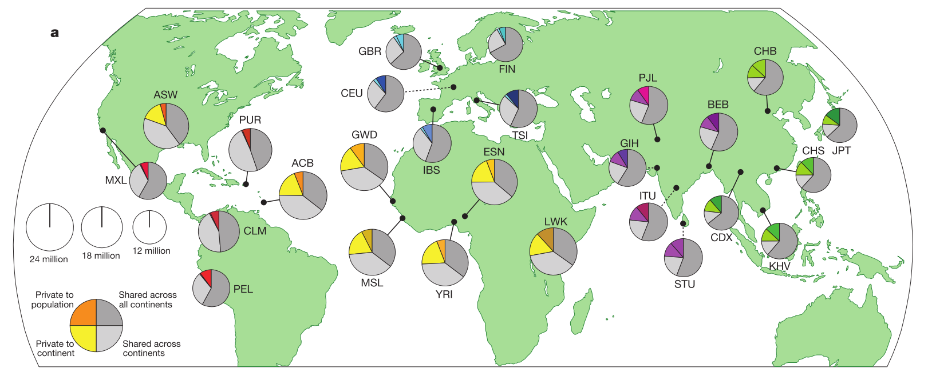
위험인자: 아시아인
1000 유전체 프로젝트에서 보이는 인종간의 유전적 다양성
The 1000 Genome Project. Nature 2015

Slide 12
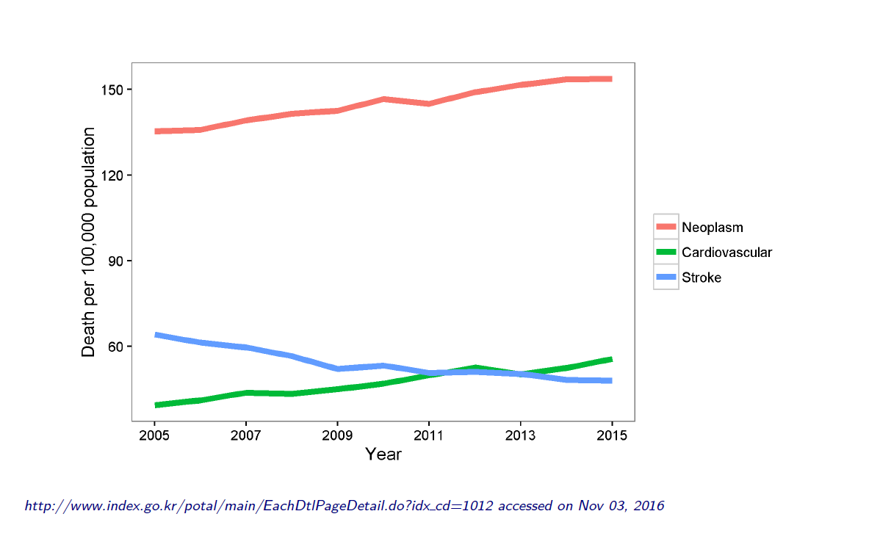
한국의 뇌졸중 사망률 변화

Slide 13
뇌졸중의 예방
고혈압, 당뇨, 이상지혈증이 있는 분은 평소에 잘 관리해야 합니다.
야채를 많이 드시고 짜지 않게 드시는 것이 좋습니다.
평소에 꾸준히 운동하시고 체중관리를 하십시요. 허리둘레도 신경을 써 주십시요.
꼭 금연하시고 절주하십시요.
뇌졸중의 증상을 잘 숙지하고 발병시 빨리 주변 병원 응급실로 가십시요.
정기적으로 혈압, 혈당, 콜레스테롤을 측정해 주십시요.

Slide 14
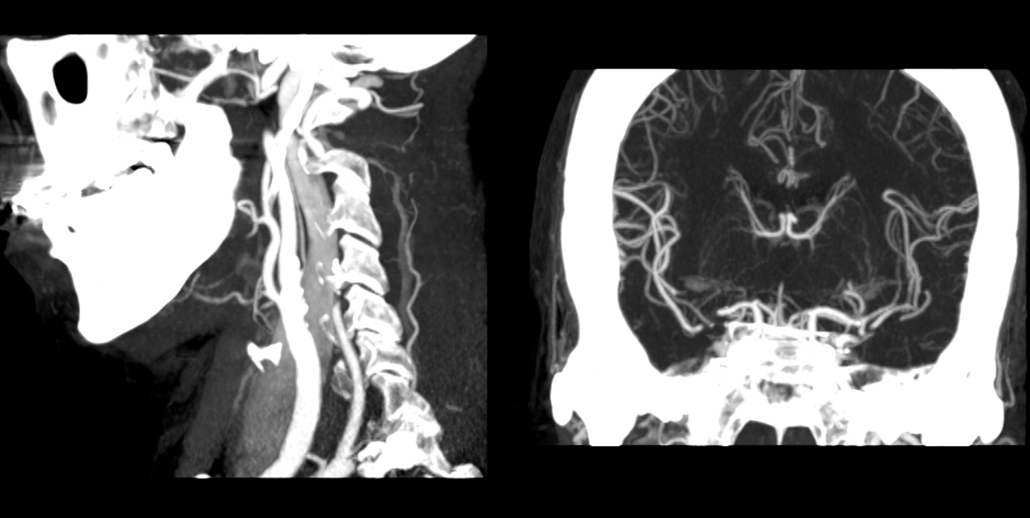
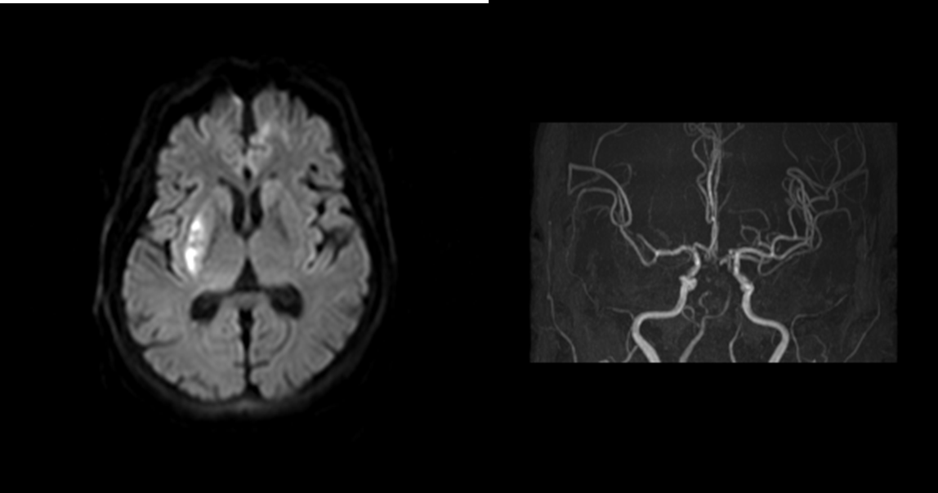
75세 여자
내원 30분전 좌측 반신 마비, 말이 어둔함.
증상 발생후 51분에 시행한 CT 검사 시행.
우측 중대뇌동맥혈관이 막혀 있음.
정맥내 혈전용해제 투여.
입원 2일째 좌측 반신마비는 호전.
입원 7일째 약간의 말이 어둔한 증상만 있음.

Slide 15
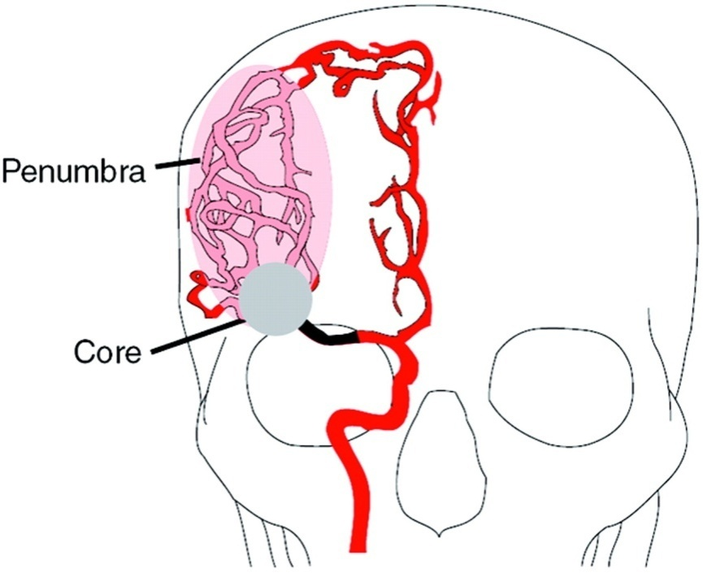
뇌경색의 초기에 혈관을 재개통시키면 뇌손상을 최소화 할 수 있는 기회가 있습니다
재생가능
재생불가
Vol.
Time
Time is Brain !!

Slide 16
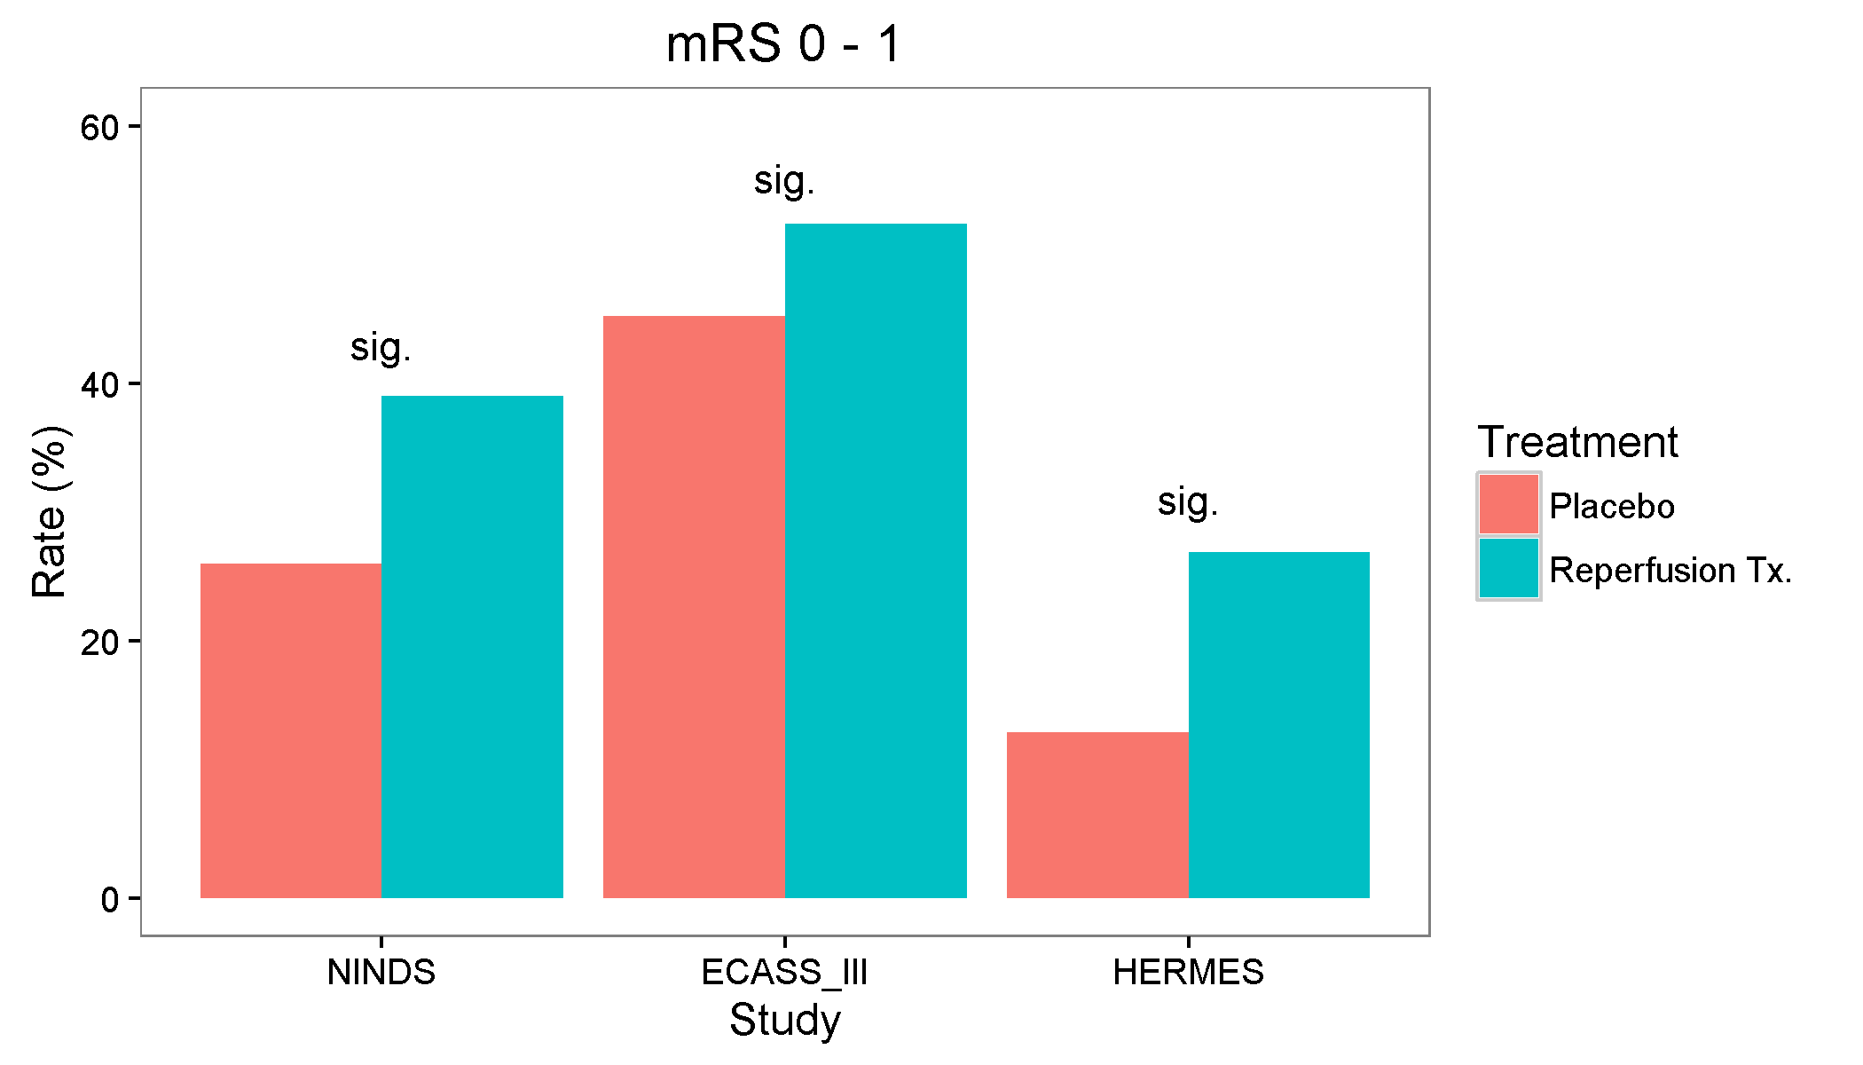
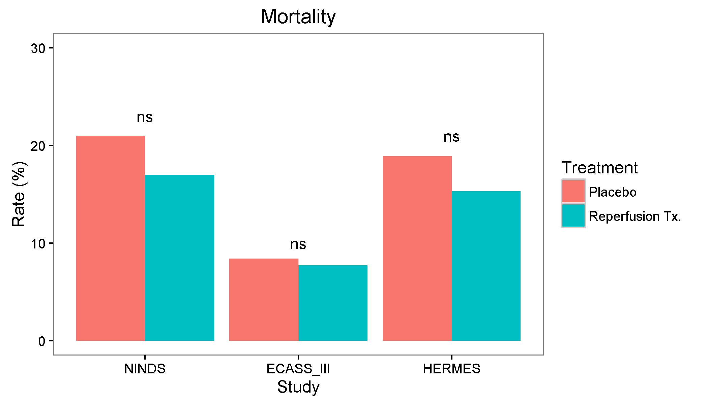
혈관 재개통술의 효과

Slide 17
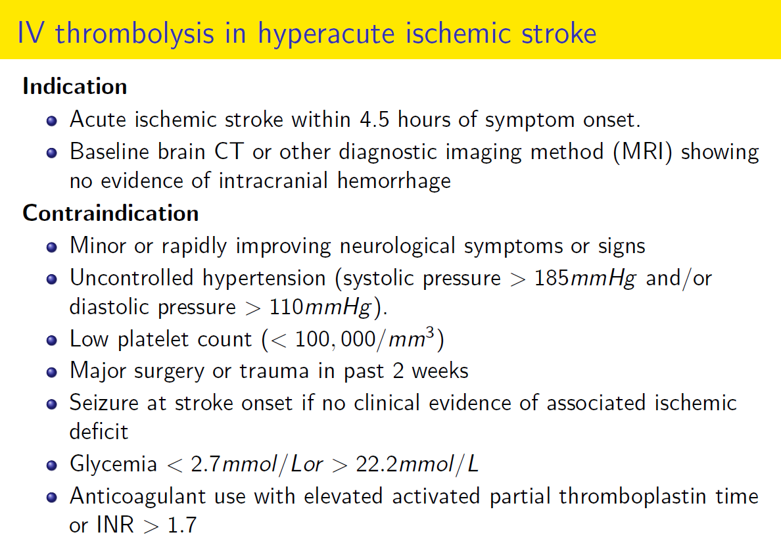

Slide 18
Patients on anticoagulants may require emergency interventions or experience bleeding
Emergency intervention may become necessary for a variety of reasons
Especially given the high-risk population of patients with AF
Fractures
Thrombolysis for acute ischaemic stroke
Acute abdomen (e.g. appendicitis)
Intracranial haemorrhage
Incarcerated hernia
Infection
Pacemaker implant
Acute renal failure

Slide 19
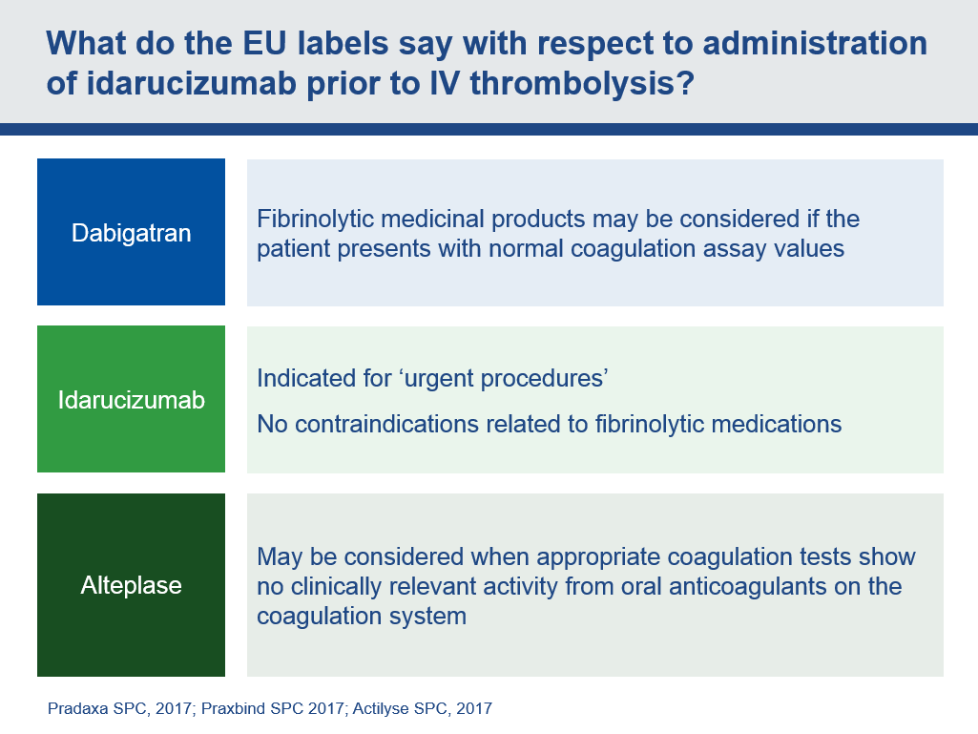

Slide 20


Idarucizumab use from German stroke centers
22 stroke centers
Retrospective study
Jan 2016 – March 2017
30 acute ischaemic stroke
19 intracranial haemorrhage
Baseline characteristics
Clinical findings
Coagulation parameters
Imaging diagnostics
Clinical course
Status on discharge
Kermer P et al. Int J Stroke 2017; Diener H-C et al. ESOC 2017; Grond M et al. ESOC 2017
Notes:
The case collection is made up of retrospective data collected from German neurological/neurosurgical departments administering idarucizumab following product launch from January 2016 to March 2017.
The following data (if available) were collected retrospectively:
Baseline characteristics and clinical findings
Laboratory and coagulation parameters (pre- and post-administration of idarucizumab)
Activated partial thromboplastin time (aPTT), thrombin time (TT), and creatinine clearance (CrCl)
For patients with ischaemic stroke:
Neurological status was assessed using the National Institutes of Health Stroke Scale (NIHSS) at hospital admission and discharge.
Functional outcomes were assessed using the modified Rankin Scale (mRS) at hospital admission and discharge.
Bleeding and thrombotic complications and clinical outcome results were collected.
For patients with haematoma growth:
Neurological status was assessed using the National Institutes of Health Stroke Scale (NIHSS) at hospital admission and discharge.
Functional outcomes were assessed using the modified Rankin Scale (mRS) at hospital admission and discharge.
References
Kermer P et al. Int J Stroke 2017;12:383–91
Diener H-C et al. ESOC 2017;abstr 472
Grond M et al. ESOC 2017;abstr 233

Slide 21
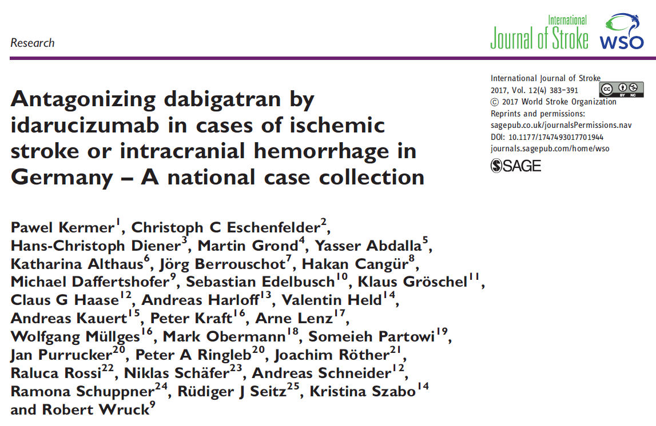

Slide 22
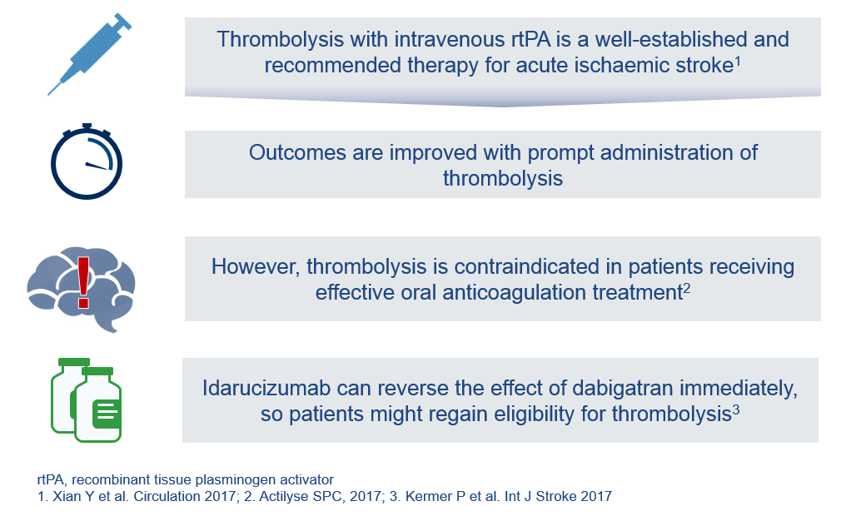
Role of idarucizumab in acute ischemic stroke

Slide 23
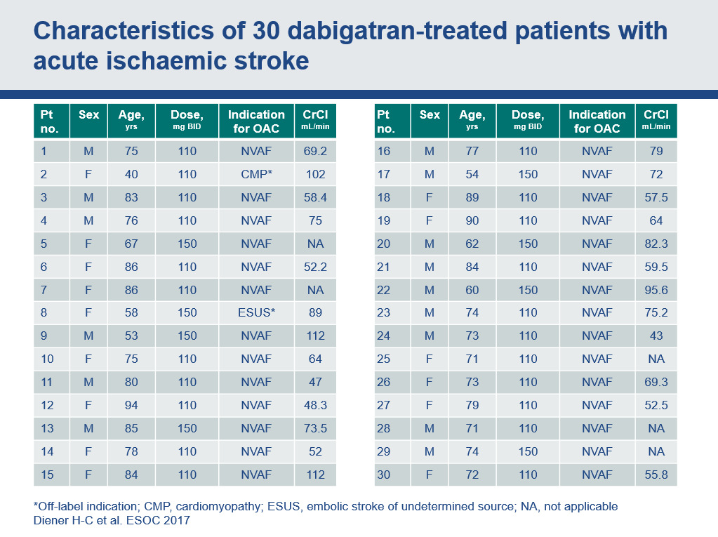

Slide 24
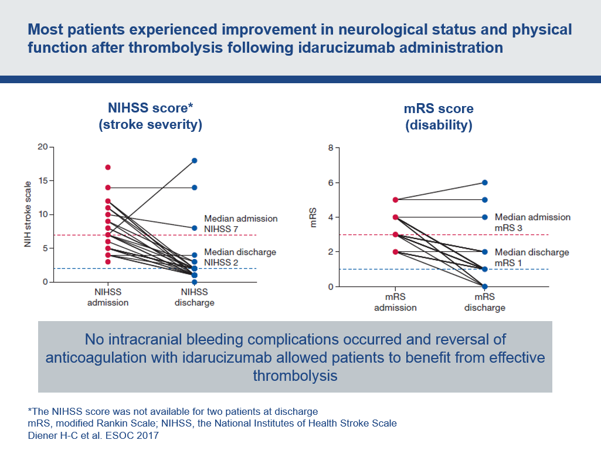

Slide 25
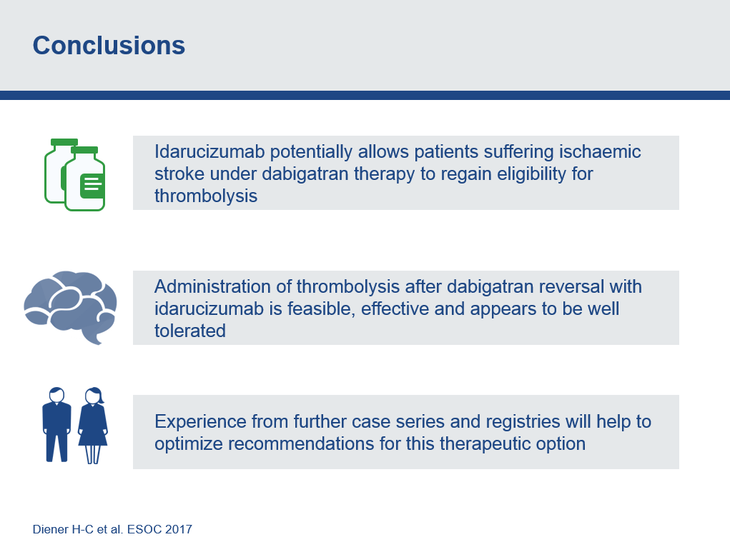

Slide 26
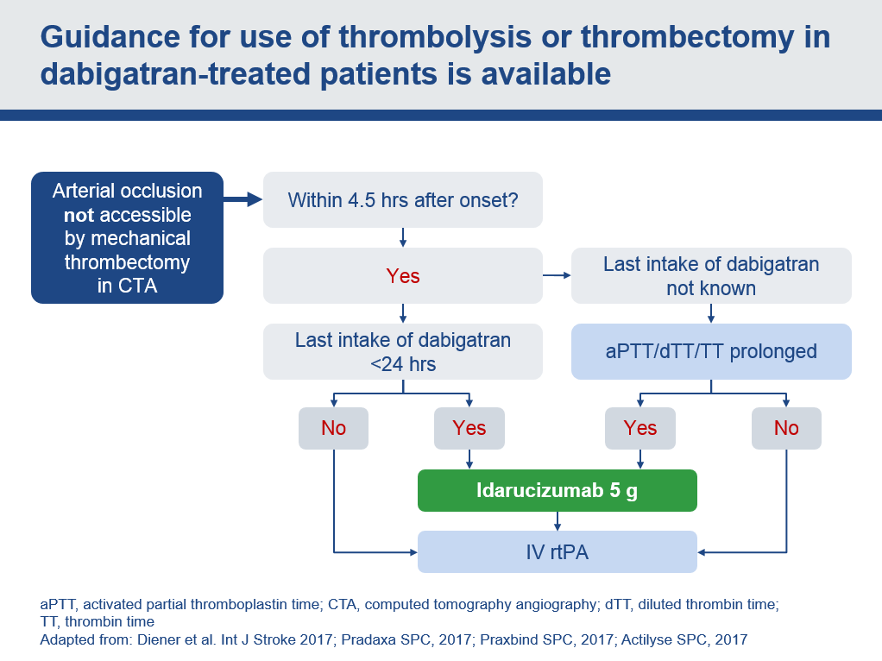

Slide 27
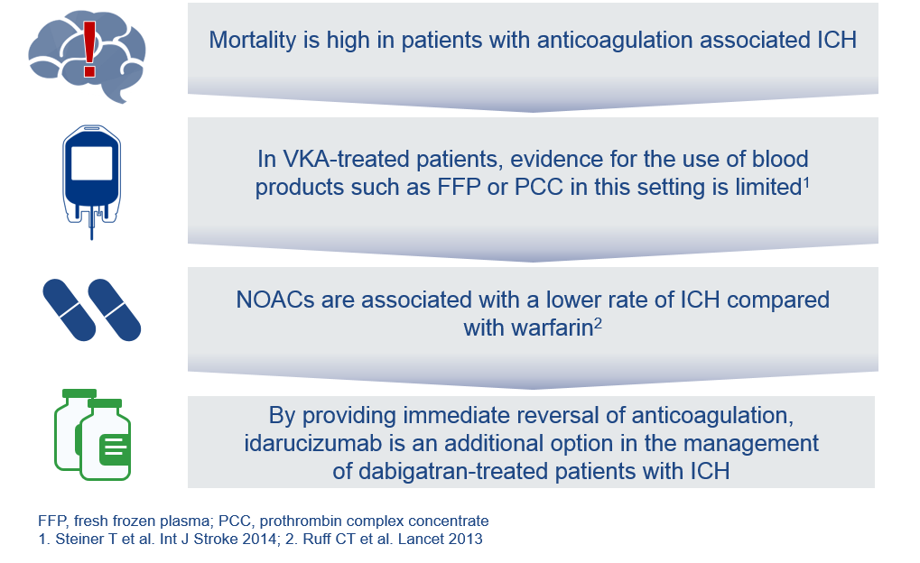
Role of idarucizumab in ICH

Slide 28
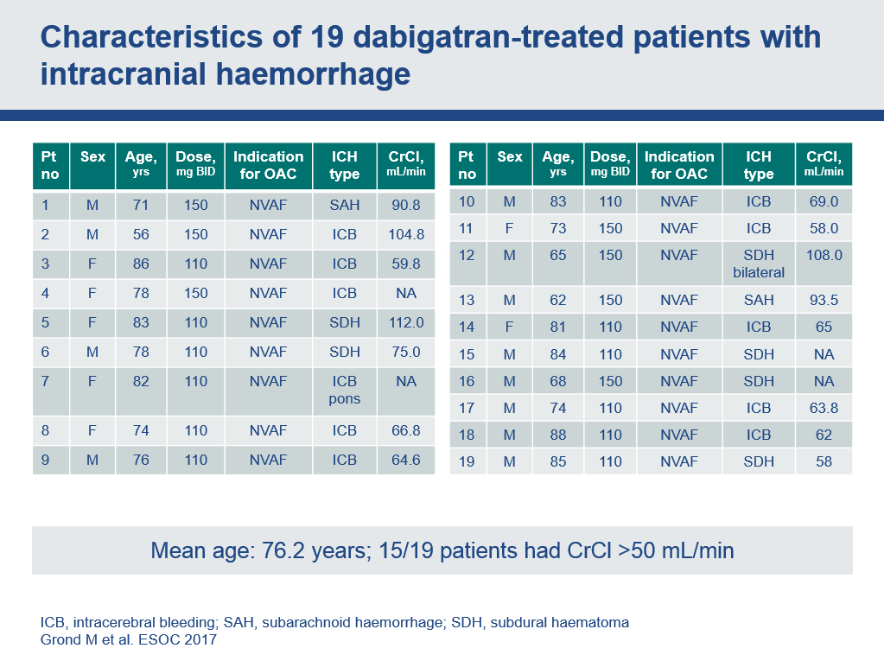

Slide 29
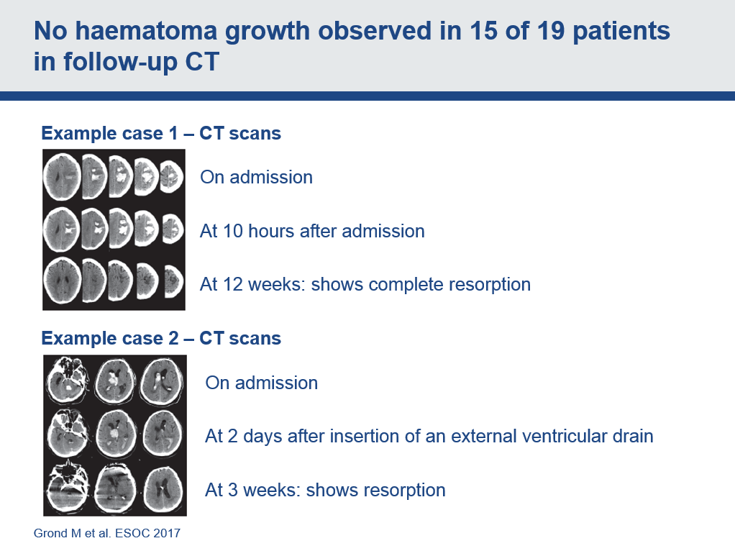

Slide 30
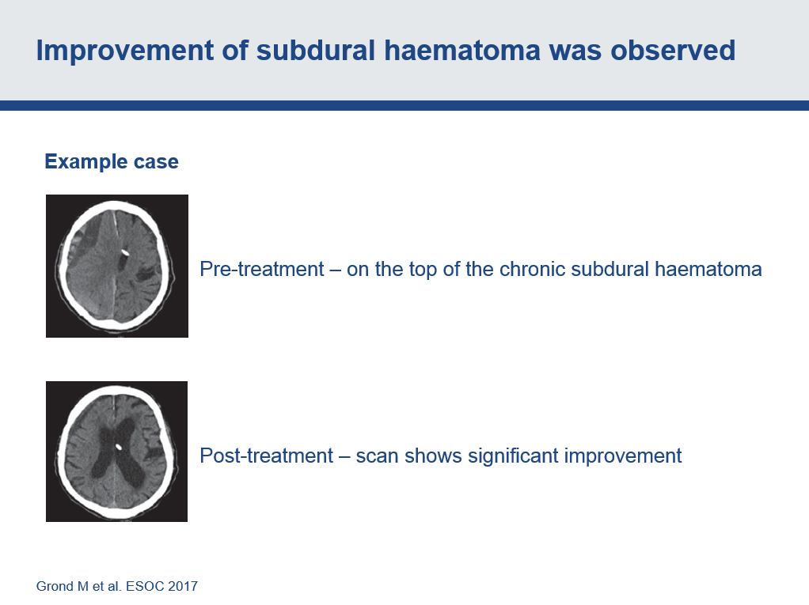

Slide 31
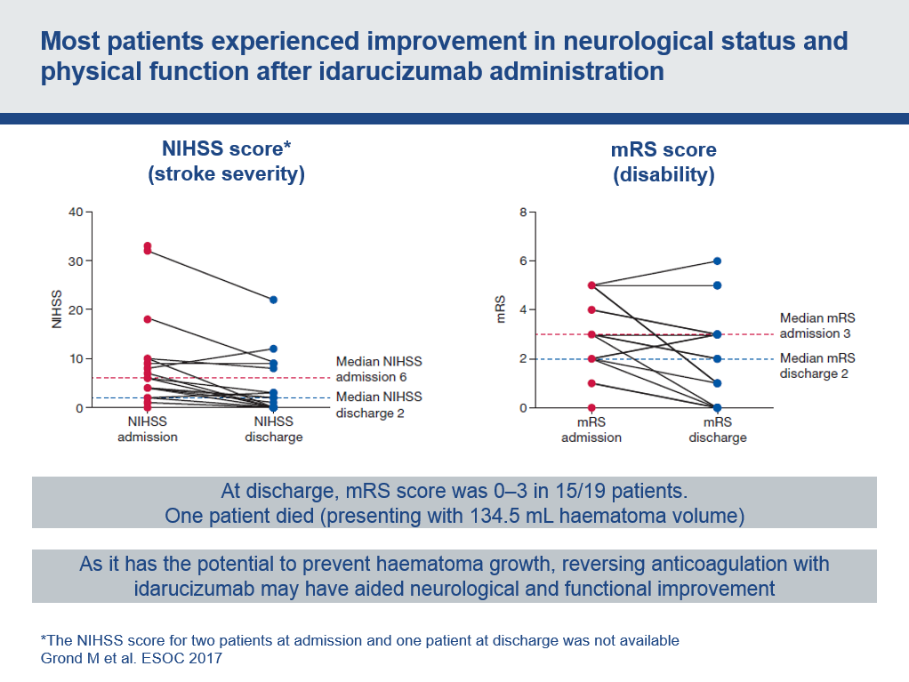

Slide 32
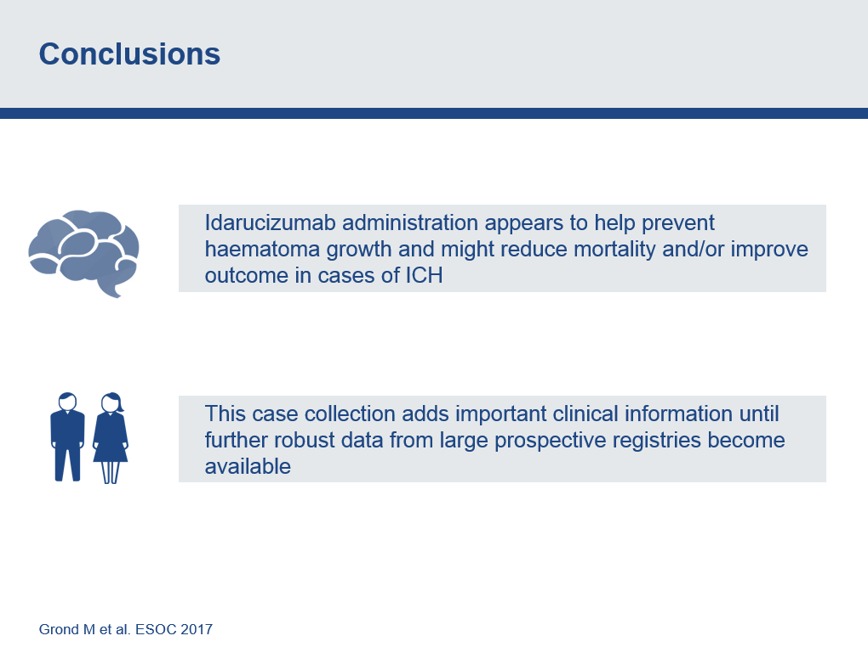

Slide 33
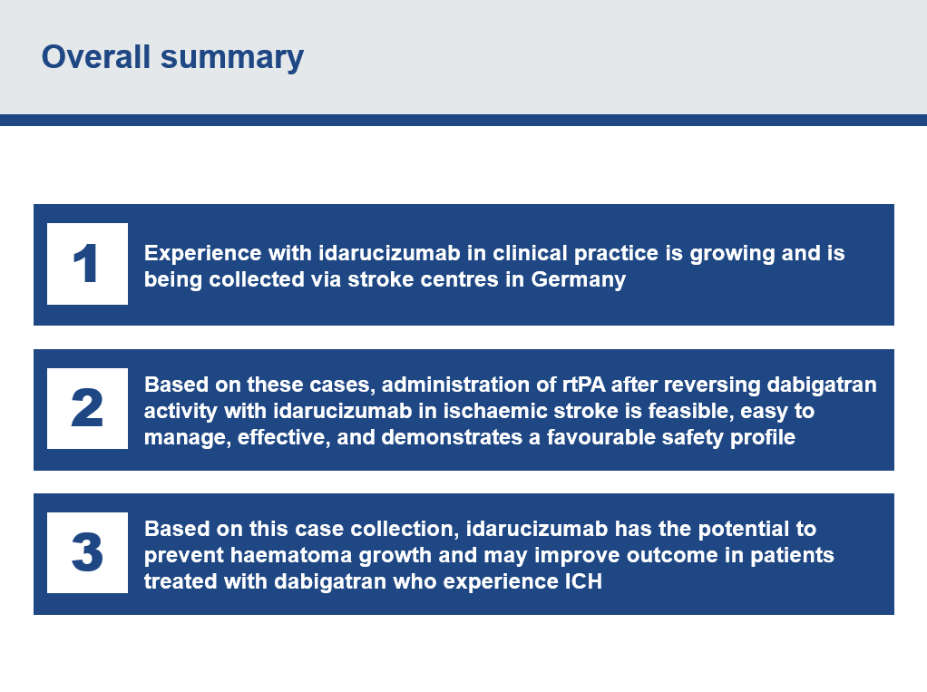

Slide 34
경청해 주셔서 감사합니다.

